Slide 1



TRƯỜNG TIỂU HỌC HÒA BÌNH
CHÀO MỪNG QUÝ THẦY CÔ
VỀ DỰ GIỜ THĂM LỚP
Môn Toán lớp 3
BÀI 14: MỘT PHẦN MẤY (T1)

Slide 2
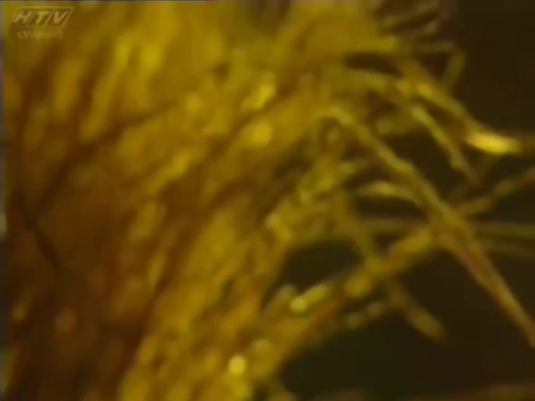

Slide 3

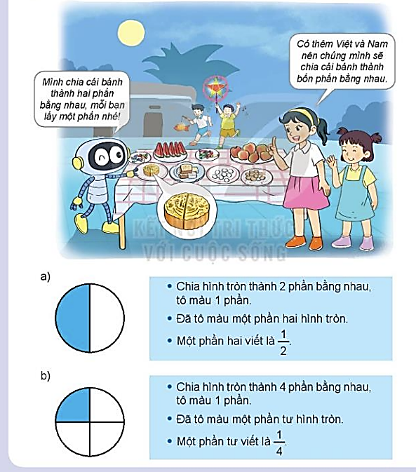
TOÁN
Bài 14: MỘT PHẦN MẤY (T1)

Slide 4
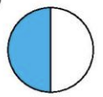
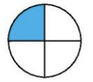
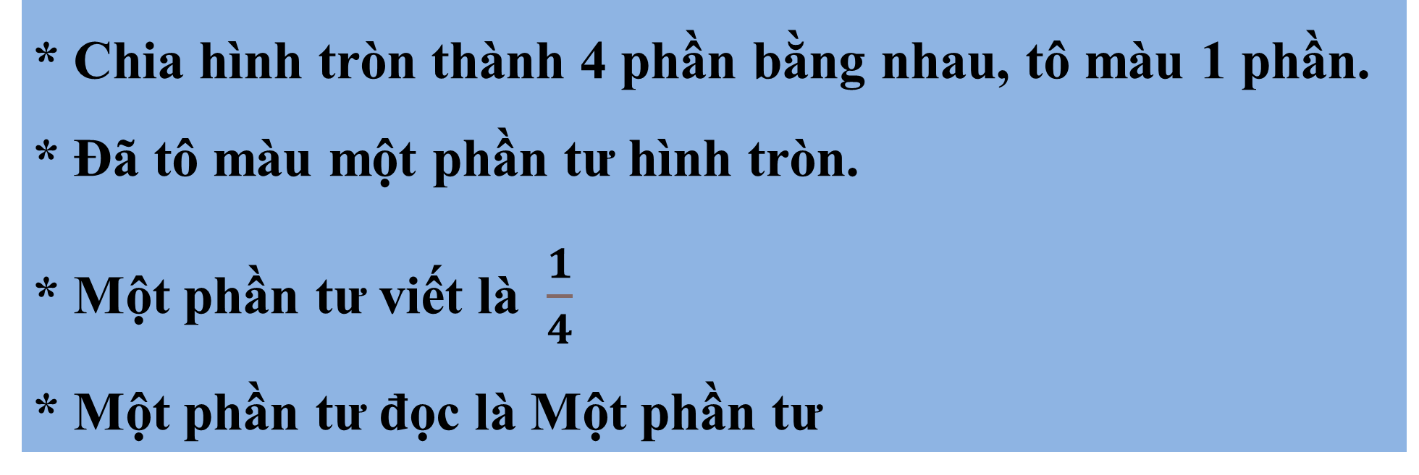
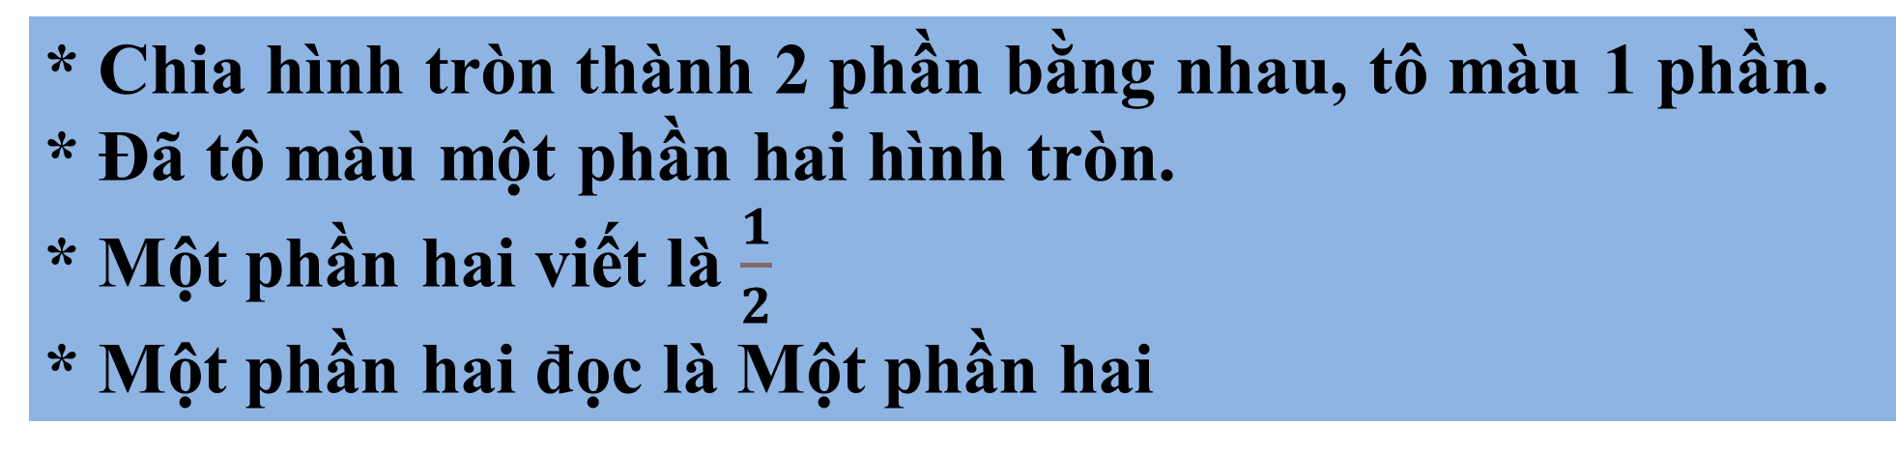
TOÁN
Bài 14: MỘT PHẦN MẤY (T1)
* Chia hình tròn thành 2 phần bằng nhau, tô màu 1 phần.
* Đã tô màu một phần hai hình tròn.
* Một phần hai viết là $\frac{1}{2}$
* Một phần hai đọc là Một phần hai
* Chia hình tròn thành 4 phần bằng nhau, tô màu 1 phần.
* Đã tô màu một phần tư hình tròn.
* Một phần tư viết là $\frac{1}{4}$
* Một phần tư đọc là Một phần tư

Slide 5






Ai nhanh ai đúng
Notes:
Thiết kế: Hương Thảo – Zalo 0972.115.126. Các nick khác đều là giả mạo, ăn cắp chất xám

Slide 6
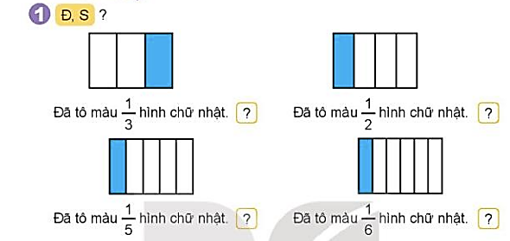

Đ
S

Slide 7
Đ
S

Slide 8
Đ
S

Slide 9
Đ
S

Slide 10
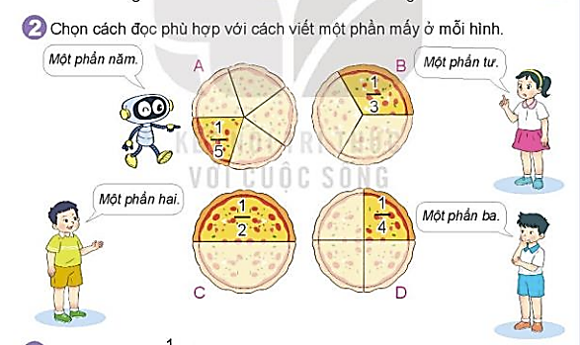
TOÁN
Bài 14: MỘT PHẦN MẤY (T1)
2
Chọn cách đọc phù hợp với cách viết một phần mấy ở mỗi hình?

Slide 11
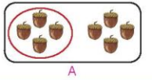
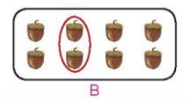
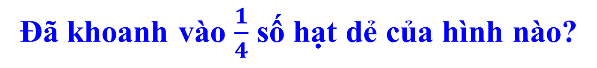
TOÁN
Bài 14: MỘT PHẦN MẤY (T1)
3
Đã khoanh vào $\frac{1}{4}$ số hạt dẻ của hình nào?

Slide 12

XIN CHÂN THÀNH CẢM ƠN
QUÝ THẦY CÔ GIÁO VÀ CÁC EM

